Slide 1
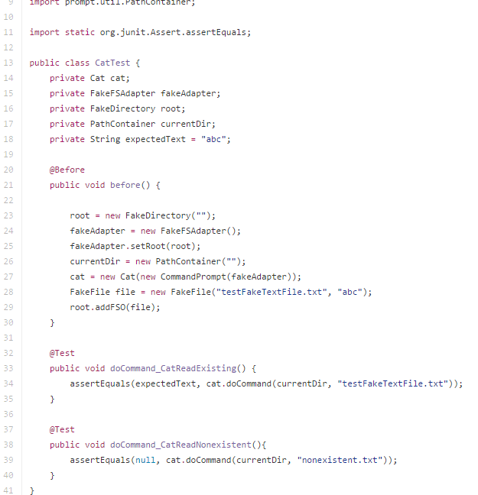
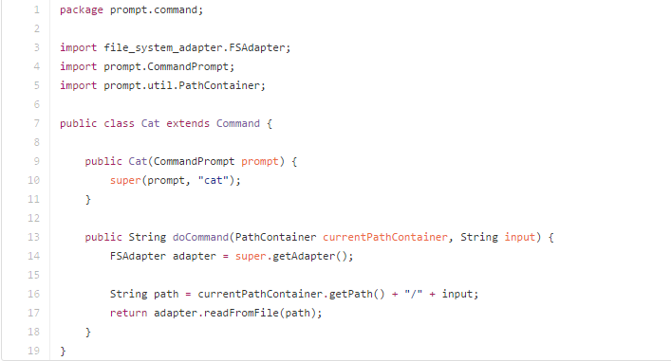
TDD-exempel 1: Pontus Sandliden
Testkod
https://github.com/Pontussand/INTE2016Project/commit/e0abfcdbe77e5da212c0e010588aa450c42d32c3
https://github.com/Pontussand/INTE2016Project/commit/57794dee0a2af84338024f178fce7742f5bed655
Koden som testas
Notes:
Två eller tre exempel per person i projektet på hur ni tillämpat TDD med koden för såväl testfallen som koden som ska testas. (Det kan alltså bli upp till 15 sidor för en fempersonersgrupp.) Exemplen ska vara från olika faseri projektet. Om ni har använt versionshanteringssystemet ordentligt bör all information som efterfrågas här finnas i det. Tänk på att kodexemplen ska vara läsbara.

Slide 2
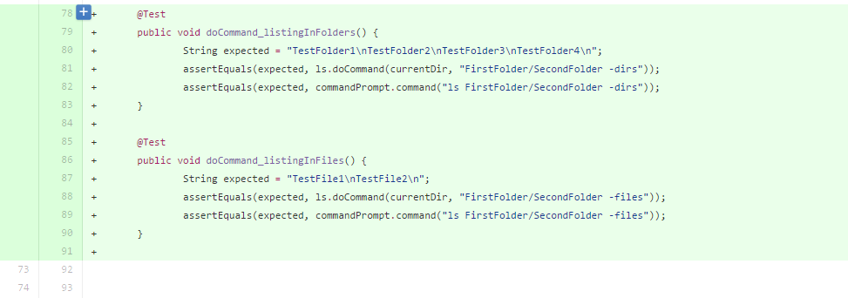
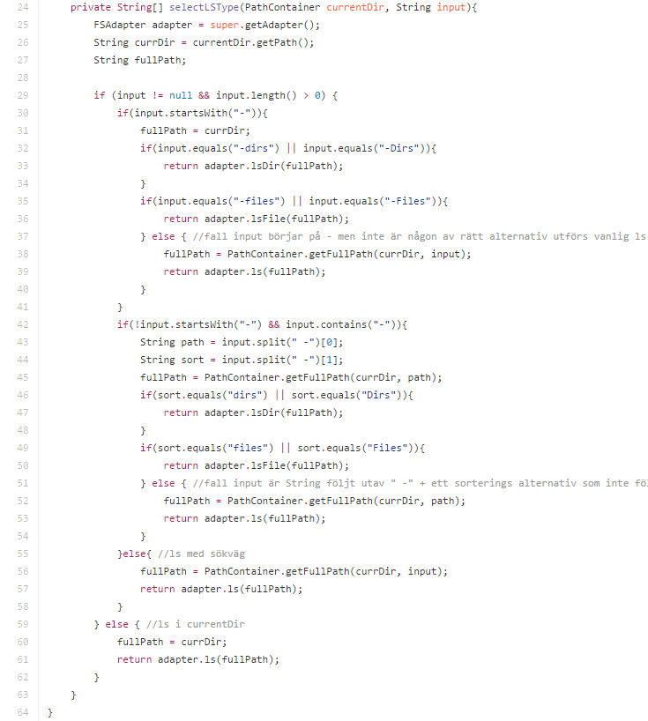
TDD-exempel 2: Pontus Sandliden
https://github.com/Pontussand/INTE2016Project/commit/fa4eb39a75ada0367752562701fece93117bd06a
Testkod
Koden som testas
Notes:
Två eller tre exempel per person i projektet på hur ni tillämpat TDD med koden för såväl testfallen som koden som ska testas. (Det kan alltså bli upp till 15 sidor för en fempersonersgrupp.) Exemplen ska vara från olika faseri projektet. Om ni har använt versionshanteringssystemet ordentligt bör all information som efterfrågas här finnas i det. Tänk på att kodexemplen ska vara läsbara.

Slide 3
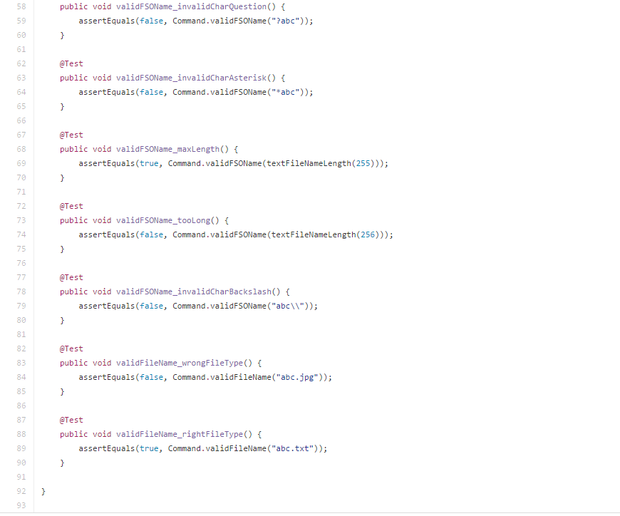
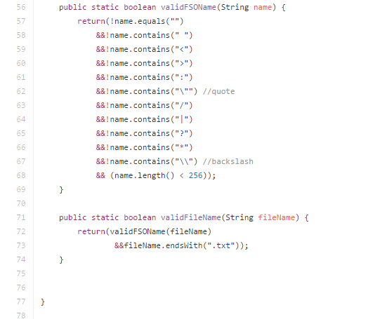
TDD-exempel 2: Pontus Sandliden
https://github.com/Pontussand/INTE2016Project/commit/bccf60f8fbf437a34a05c3e7d7ec4c1c927fc037
https://github.com/Pontussand/INTE2016Project/commit/901cc8930580e215fd675ebf7f34d6a6a2fc72d9
Testkod
Koden som testas
Kod skriven utav Pontus och Nina tillsammans – finns i kommentarer för commits
Notes:
Två eller tre exempel per person i projektet på hur ni tillämpat TDD med koden för såväl testfallen som koden som ska testas. (Det kan alltså bli upp till 15 sidor för en fempersonersgrupp.) Exemplen ska vara från olika faseri projektet. Om ni har använt versionshanteringssystemet ordentligt bör all information som efterfrågas här finnas i det. Tänk på att kodexemplen ska vara läsbara.

